Slide 1
دانشگاه علوم پزشکی و
خدمات بهداشتی درمانی تهران
معاونت بهداشت
گروه پیشگیری و کنترل بیماریهای غیرواگیر
مسموميت با گاز منوكسيد كربن

Slide 2
با توجه به استفاده از وسایل گرمایشی در نیمه دوم هر سال آمار تلفات مسمومیت با گاز مونوکسید کربن در این مدت با رشد قابل توجهی همراه است.
در سال ۱۳۹۵ جمعا ۸۳۶ نفر بر اثر مسمومیت با گاز مونوکسیدکربن در کشور جان خود را از دست دادند که ۶۳۰ مورد از این تلفات تنها مربوط به نیمه دوم سال است.
آمار مسمومیت با گاز مونوکسیدکربن به طور کلی در سال گذشته با رشد ۳۳.۵ درصدی مواجه بود، این در حالی است که در سه سال پیش از آن (۱۳۹۲ تا ۱۳۹۴) شاهد کاهش آمار مسمومیت با گاز هر سال نسبت به سال قبل از آن بودیم.

Slide 3
مشخصات گاز منو اکسید کربن
گاز منو اکسید کربن بی رنگ و بی بو بوده و عمده ترين منبع توليد اين گاز سوختن ناقص نفت و گاز است ولي اصولاً در اثر احتراق هر نوع ماده سوختني خصوصاً در محيط هاي در بسته و فاقد اكسيژن ممكن است توليد شود.

Slide 4
از آن جا كه تمايل اين گاز براي تركيب با هموگلوبين خون ما 250 برابر بيش از اكسيژن مي باشد لذا با بالا رفتن درصد آن در هواي اتاق، به سرعت باعث ايجاد مسموميت خواهد شد و اكسيژن رساني به بافت هاي مختلف بدن از جمله مغز و قلب را دچار اختلال مي نمايد كه به علت بي رنگ و بي بو بودن اين گاز، ممكن است وجود آن در محيط تا زمان ايجاد علايم مسموميت شديد مورد توجه واقع نشود.

Slide 5
علائم مسمومیت با گاز منواکسید کربن
سردرد
سرگيجه
خميازه كشيدن بيش از حد
تهوع و استفراغ و احتمالاً درد شكمي و
سپس حالت بيهوشي، تشنج و اغما مي باشد
در بيماران مبتلا به ناراحتي هاي قلبي ممكن است تشديد بيماري يك علامت هشدار دهنده باشد.

Slide 6
از ساير علايم مسموميت مي توان به:
حالت خواب آلودگي شديد، كسلي، خستگي
سفتي عضلات
كاهش قدرت عضلاني
افزايش تعداد تنفس
كاهش فشار خون
و گاه تنگي مردمك ها اشاره كرد.
كبودي دست، دور لب‌ها و نوك انگشتان از علايم پاياني مسموميت با گاز CO به شمار مي‌روند.

Slide 7
بايد توجه داشت كه اگر فردي در اثر ابتلا به مسموميت با گاز مونوكسيد كربن جان خود را از دست ندهد ممكن است دچار نواقص عصبي و رواني پيشرفته نظير فلج عضوي يا اختلال قواي مغزي‌شود.
علائم مسموميت متوسط غير اختصاصي هستند و اغلب با بيماري­هاي ويروسي اشتباه مي­شوند.

Slide 8
كودكان، زنان باردار و سالمندان جزو گروه آسيب پذير و در معرض خطر بيشتري با منواكسيد كربن هستند و علايم مسموميت در آنها سريع و با شدت بيشتري ايجاد مي‌شود.

Slide 9
در موارد زیر به فكر مسمومیت با گاز منوكسید كربن باشید.
اگر تمام افراد خانواده یا تمام همكاران شما علایم مشابهی داشتند.
وقتی شما به جای دیگری بروید آن علایم از بین بروند (به طور مثال هنگامی كه به مسافرت می‌روید سردرد شما از بین می‌رود).
علایم در یك فصل خاص از سال بروز پیدا می‌كنند (به طور مثال شما فقط در فصل زمستان دچار سردرد می‌شوید).

Slide 10
پیشگیری از مسمومیت با گاز منواکسید کربن
از بخاري هاي مستعمل و فرسوده بدون دودكش يا داراي دودكش نامناسب و غير استاندارد استفاده نكنيد.
توجه داشته باشيد،‌ استفاده از بخاري هاي بدون دودكش به هيچ وجه از توليد گاز مونوكسيد كربن جلوگيري نمي كند.
قبل از راه اندازي وسايل گرمايشي، از سلامت مسير دودكش ساختمان و بدون ترَك و نشتي بودن آن اطمينان حاصل نموده و از اتصال مناسب و صحيح لوله بخاري و آبگرمكن به دودكش ديواري اطمينان حاصل نماييد.

Slide 11

تمام دودكش ها بايد وسيله انتهايي ضد باد (كلاهك) مناسب داشته باشد.

Slide 12
هر وسيله گازسوز بايد داراي يک دودکش مستقل و منتهي به فضاي بيرون باشد و به کارگيري آب گرمکن هاي ديواري در فضاهاي بسته يا مکان هاي فاقد جريان هوا مجاز نيست.
شيب لوله ها در داخل واحدها بايد روبه بالا باشد و در صورت افقی بودن بسیار کوتاه باشد.

Slide 13
توجه به داغ بودن دودکش پس از روشن كردن وسيله گرمايشي به اطمينان شما از تخليه گاز كمك خواهد كرد. اگر لوله دودکش بخاري شما سرد است دليل آن خارج نشدن محصولات احتراق و گازهاي سمي از دودکش است در اين صورت بايد ضمن رفع نقص، به طور موقت با بازکردن قسمتي از در يا پنجره تهويه در محيط ايجاد نماييد.
انتهای دودکش توکار باید حداقل ۱۰۰ سانتی متر از سطح پشت بام بالاتر باشد.

Slide 14
ضمن ايجاد تهويه مناسب جهت آشپزخانه و حمام منزل، از نصب آبگرمکن در حمام و نيز روشن کردن شعله‌هاي اجاق گاز در آشپزخانه جهت گرم نگه داشتن محيط داخل خانه جداً خودداري نماييد.
اگر فضاي منزل خود را با شوفاژ و سيستم حرارت مرکزي گرم مي کنيد درز بندي و بستن منافذ درها و پنجره ها به منظور جلوگيري از اتلاف حرارتي بلاملانع است اما درصورتي که از بخاري هاي گازسوز به منظور گرمايش محيط استفاده مي کنيد حتماً مختصري تهويه از طريق در يا پنجره در فضا ايجاد نماييد و از درز بندي و بستن کامل منافذ خودداري کنيد.

Slide 15
استفاده از یک دودکش مشترک برای دو وسیله گازسوز خطرناک است.
لوله های آکاردئونی به دلیل انعطاف زیاد و جدا شدن از دیوار یا بخاری از جای خود خارج می شوند . بنابراین از استفاده این لوله ها جدا خوداری نمایید .

Slide 16
حتی الامکان از نصب زانویی اضافه در مسیر دودکش خوداری و دقت کنید جنس دودکش از ورقهای ضد زنگ و گالوانیزه انتخاب شود .
مسیر خروج دود ( دودکش ) را به وسیله چراغ قوه یا طناب و سنگ بررسی نمایید تا از مسدود نبودن راه آن اطمینان یابید. (بخصوص در استفاده از شومینه).

Slide 17
از لوله دودکش های غیراستاندارد با قطر کم تر از ۱۰ سانتی متر به هیچ عنوان استفاده نکنید .
دقت نمایید تا هوای کافی برای سوختن به بخاری و سایر وسایل گاز سوز برسد . روزنه های زیر دربها برای این منظور مفید می باشند، از مسدود کردن آنها خودداری کنید.
از انتخاب بخاری های بدون دودکش برای منازل جدا خوداری کنید.

Slide 18
در صورت احساس علايم سردرد و سرگيجه و تهوع در مكاني كه احتمال وقوع مسموميت وجود دارد فوراً آن مكان را ترك کرده و به فضاي آزاد پناه ببريد و در اسرع وقت به پزشك مراجعه كنيد.
در صورت تداوم علايم فوق براي چند روز متوالي احتمال مسموميت خفيف با اين گاز وجود دارد كه بهتر است در اين مورد با پزشك خود مشورت كنيد.

Slide 19
در برخورد با موارد مسموميت با گاز مونوكسيد كربن چه بايد كرد؟
در صورت مواجهه با مصدومان، سريعاً آن ها را از محيط خارج كنيد.
پس از خارج ساختن مصدوم از محيط آلوده فوراً با اورژانس تماس بگيريد.
علائم حياتي مصدومان را کنترل کنيد و از باز بودن راه هاي هوايي مصدوم اطمينان حاصل نماييد.

Slide 20
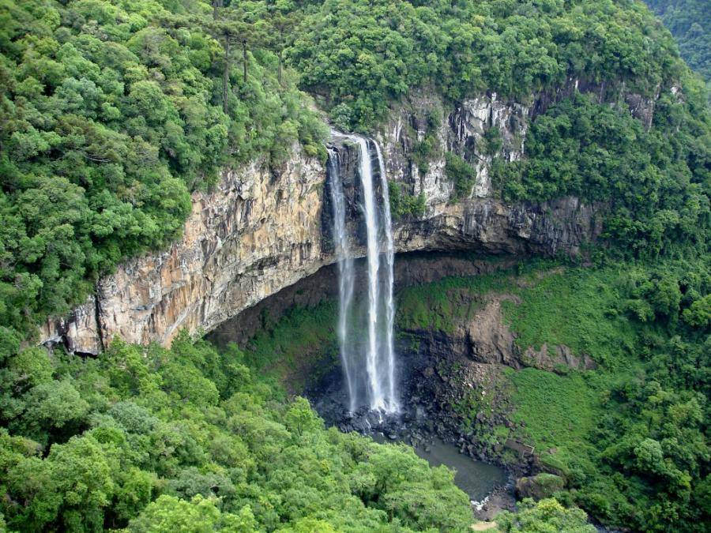
با تشکر از توجه شما

